Slide 1
Побег, его строение и развитие.

Slide 2
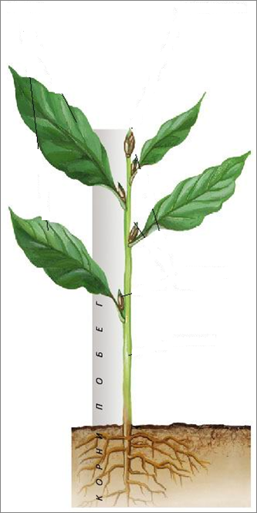
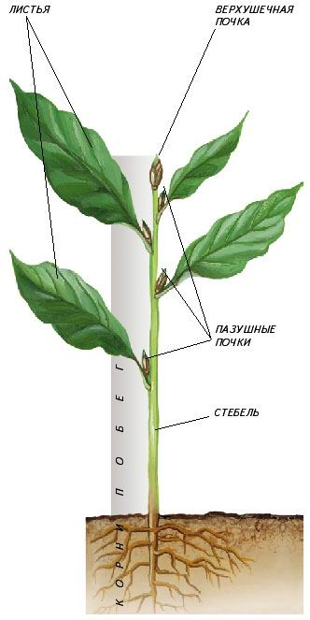
Побег –надземный осевой орган растения, обладающий неограниченной способностью к росту
узел
междоузлие
Пазуха листа

Slide 3
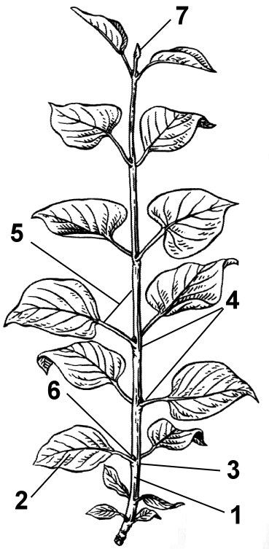
Почка – зачаточный побег.
Верхушечная
Пазушная
Вегетативная
Генеративная

Slide 4
Развитие почек
С. 46-47
Какая почка обеспечивает нарастание стебля в высоту?
Какое значение для растения имеет развитие пазушных почек?
Что произойдёт с растением при удалении верхушечной почки?
Что называют пасынкованием, прищипкой?

Slide 5
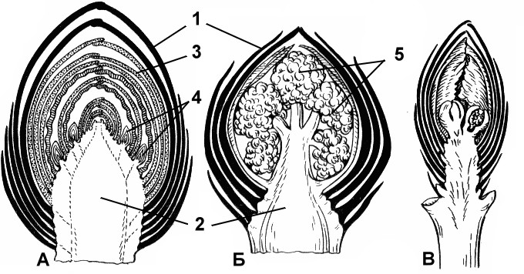
Лабораторная работа №3.
Строение вегетативных и генеративных почек.

Slide 6
Домашнее задание
П. 8
Индивидуальное задание – создать модель вегетативной или генеративной почки

